Slide 1




Projeto de software
Miguel Matiolla

Slide 2
Objetivos da Aula
Definir o conceito de projeto de software.
Explorar as principais etapas do desenvolvimento de software.
Apresentar exemplos de cada etapa do projeto.
Realizar uma atividade prática ao final da aula.

Slide 3
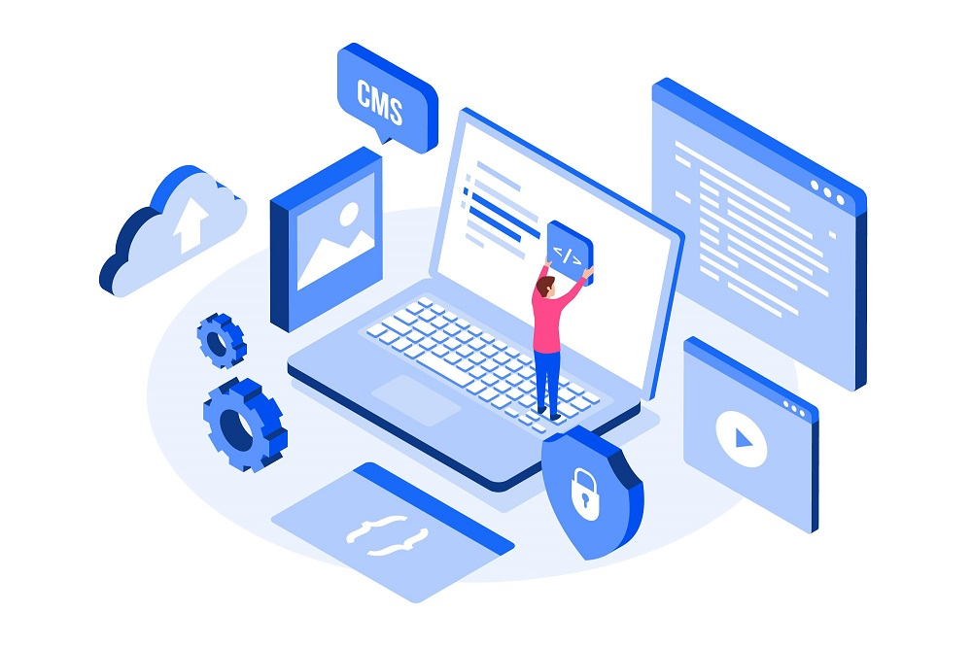
O que é Projeto de Software?

Slide 4
O que é Projeto de Software?
Um projeto de software é o processo de planejar, desenvolver e entregar um sistema ou aplicação.
Envolve a definição de requisitos, arquitetura, design, testes e implantação do software.

Slide 5
Importância do Projeto de Software
Planejamento e organização do desenvolvimento.
Redução de custos e tempo de desenvolvimento.
Qualidade e eficiência no produto final.

Slide 6
Etapas do Projeto de Software
1. Levantamento de Requisitos
2. Análise e Modelagem
3. Projeto do Sistema
4. Implementação
5. Testes
6. Implantação
7. Manutenção

Slide 7
Etapa 1: Levantamento de Requisitos
Objetivo: Compreender as necessidades do cliente ou usuário.
Atividades:
  Entrevistas com stakeholders (pessoas, grupos ou entidades que são afetadas ou têm interesse nas decisões e ações de uma empresa, projeto ou organização. ).
  Análise de documentos e processos.
  *Definição de requisitos funcionais e não funcionais.
  Exemplo: Um sistema de biblioteca precisa permitir o cadastro de livros, usuários e controle de empréstimos.
  *Requisitos funcionais são as funcionalidades que um sistema deve ter, enquanto os requisitos não funcionais são as condições que o sistema deve cumprir para ser eficiente

Slide 8
Exemplo de Requisitos
Funcionais:
  O sistema deve permitir o cadastro de livros.
  O sistema deve gerar relatórios de empréstimos.
  Não Funcionais:
    O sistema deve ser acessível via web.
    O sistema deve ser seguro para evitar fraudes.

Slide 9
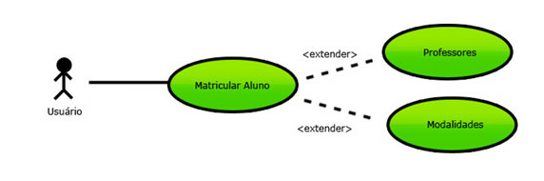
Etapa 2: Análise e Modelagem
Objetivo: Entender e representar os requisitos.
Atividades:
  Diagrama de casos de uso.
  Modelagem de dados (diagramas ER).
  Análise de fluxos de trabalho.
  Exemplo: Criar um diagrama de casos de uso para a funcionalidade de cadastro de livros.

Slide 10
Diagrama de Casos de Uso
Exemplo de Casos de Uso:
  Cadastrar Livro
  Consultar Livro
  Registrar Empréstimo

Slide 11
Etapa 3: Projeto do Sistema
Objetivo: Definir a arquitetura e o design do sistema.
Atividades:
  Definir arquitetura de software.
  Escolher tecnologias.
  Criar diagramas de classe e de sequência.
  Exemplo: Decidir entre arquitetura MVC (Model-View-Controller) ou Microservices.

Slide 12
Etapa 3: Projeto do Sistema
A arquitetura MVC (Model-View-Controller) é um padrão de arquitetura de software que separa uma aplicação em três componentes principais: Modelo, Visão e Controlador
Microsserviços é uma abordagem de desenvolvimento de software que separa uma aplicação em vários serviços independentes. Cada serviço tem uma responsabilidade específica e se comunica com os outros por meio de APIs.

Slide 13
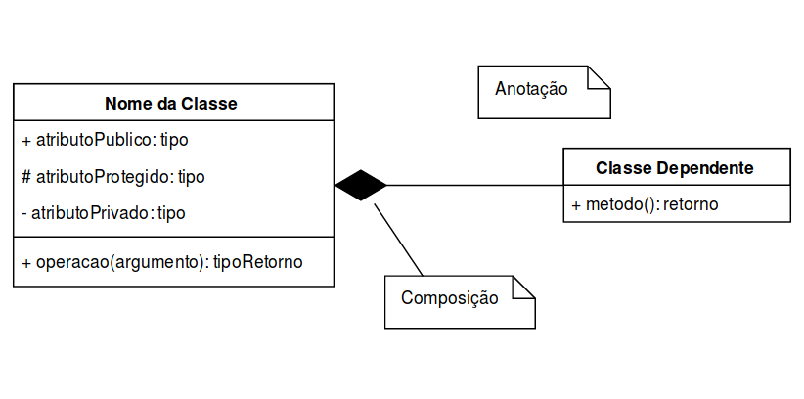
Diagrama de Classes
Um diagrama de classes é uma representação gráfica que mostra a estrutura e as relações entre as classes de um sistema. É uma ferramenta muito usada na programação orientada a objetos.
Exemplo:
  Classe Livro
  Atributos: titulo, autor.
  Métodos: cadastrar(), consultar(), emprestar().

Slide 14
Etapa 4: Implementação
Objetivo: Programar e construir o sistema.
Atividades:
  Codificação das funcionalidades.
  Revisão de código.
  Integração de módulos.
  Exemplo: Implementar o método cadastrarLivro() no backend.

Slide 15
Etapa 5: Testes
Objetivo: Garantir que o sistema funciona conforme esperado.
Atividades:
  Testes unitários.
  Testes de integração.
  Testes de sistema.
  Testes de aceitação.
  Exemplo: Testar se o método cadastrarLivro() funciona corretamente.

Slide 16
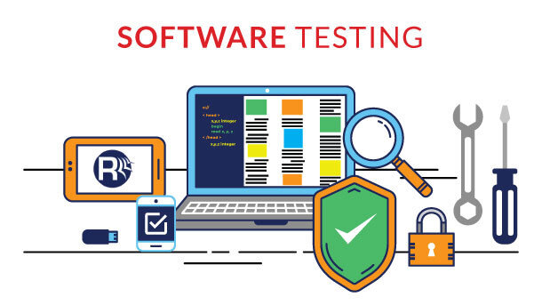
Tipos de Testes
Testes Unitários: Testar funções específicas.
Testes de Integração: Testar como módulos interagem.
Testes de Aceitação: Testar se o sistema atende às expectativas do cliente.

Slide 17
Etapa 6: Implantação
Objetivo: Colocar o sistema em produção.
Atividades:
  Implantação em ambiente de produção.
  Treinamento de usuários.
  Monitoramento inicial do sistema.
  Exemplo: Implantar o sistema de biblioteca em um servidor web.

Slide 18
Etapa 7: Manutenção
Objetivo: Garantir que o software continue funcionando ao longo do tempo.
Atividades:
  Correção de bugs.
  Adição de novas funcionalidades.
  Atualização para versões mais novas.
  Exemplo: Corrigir um erro no cálculo de multa por atraso de devolução.

Slide 19
Exemplo de Projeto de Software: Sistema de Biblioteca
Levantamento de Requisitos:
Cadastro de livros, empréstimos e usuários.
Análise e Modelagem: Diagrama de casos de uso e de classes.
Projeto do Sistema: Arquitetura MVC, tecnologias: Java, MySQL, Angular.
Implementação: Codificação das funcionalidades.
Testes: Testes unitários e de integração.
Implantação: Colocação em produção em servidor web.
Manutenção: Atualizações periódicas e correções.

Slide 20
Será que desenvolver um software é barato?
Quanto você acha que custa um software?
Quanto tempo você acha que leva para desenvolver um software?
Quantas pessoas são necessárias para desenvolver um software?

Slide 21




Ferramentas Comuns em Projetos de Software
JIRA: Gerenciamento de tarefas.
Git: Controle de versão.
UML: Linguagem de modelagem unificada (diagramas).
JUnit: Framework de testes unitários.

Slide 22
Melhores Práticas em Projetos de Software
Planejamento antecipado e claro.
Comunicação eficaz entre equipes.
Revisões de código regulares.
Testes contínuos durante o desenvolvimento.
Documentação adequada.

Slide 23
Desafios Comuns em Projetos de Software
Mudanças constantes nos requisitos.
Falta de comunicação entre equipes.
Deficiências no planejamento e gestão de tempo.
Problemas de integração de tecnologias.

Slide 24
Importância do Gerenciamento de Projetos
Planejar adequadamente o tempo e os recursos.
Monitorar o progresso do projeto.
Minimizar os riscos.

Slide 25
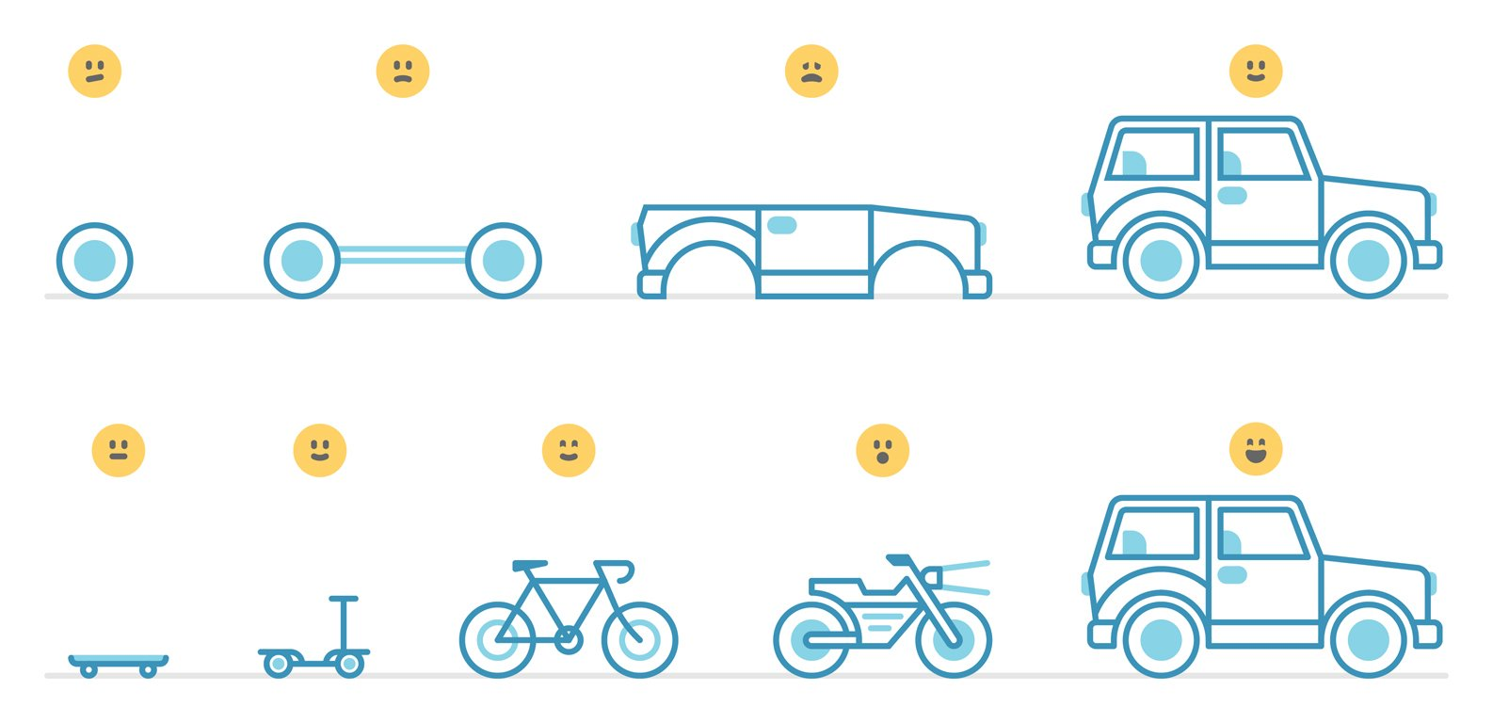
Modelo Ágil vs. Modelo Tradicional (Waterfall)
Ágil: Iterativo, flexível, entrega contínua.
Waterfall: Sequencial, rígido, cada fase precisa ser concluída antes da próxima.

Slide 26
Conclusão
O projeto de software é um processo complexo e envolve várias etapas interdependentes.
A aplicação das melhores práticas, ferramentas e metodologias adequadas pode aumentar as chances de sucesso.

